Slide 1


DriveCare Système de performance du conducteur et du véhicule
Soutenu le 09/01/2026
Réalisé par :
Ghallabi Hiba
Ouhsaine Omaima
Herchan Asmae
Boukhal Hassan
Encadré par:
Mr. Gounane Said

Slide 2
Sommaire
01
02
03
04
05
01
Présentation de Projet
Etat de l’art
Conception et modélisation
Réalisation et Test
Conclusion

Slide 3
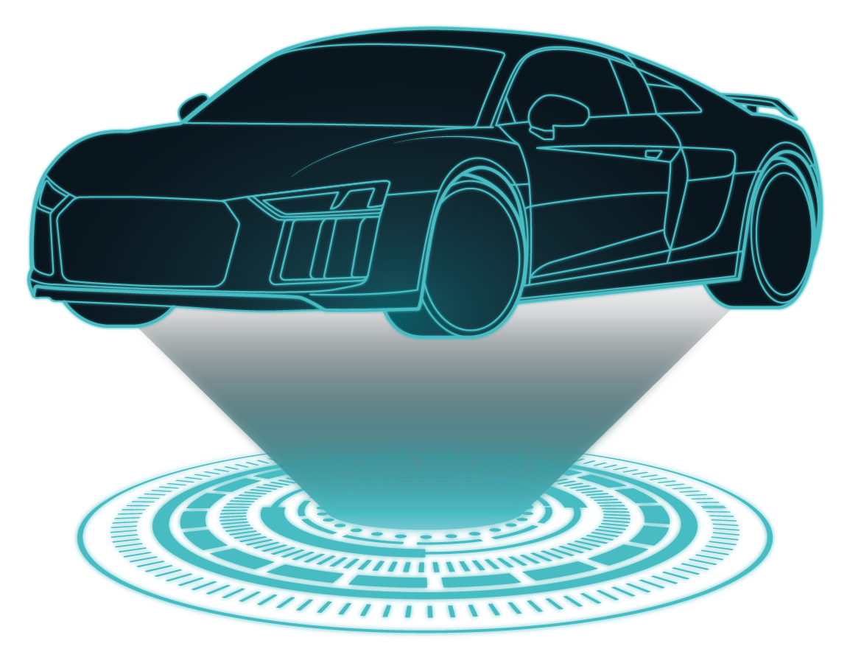
01
Présentation de projet
02

Slide 4
CONTEXTE ET PROBLEMATIQUE
03
Maintenance non prédictive et détection tardive des pannes
Absence de suivi global et temps réel des véhicules
Sous-exploitation des données véhicule
Notes:
1️⃣ Absence de suivi global et temps réel des véhicules
Difficulté à visualiser en temps réel l’état des véhicules (données OBD2 + GPS).
Manque d’un tableau de bord centralisé pour la gestion de flotte.
2️⃣ Maintenance non prédictive et détection tardive des pannes
Les pannes sont souvent détectées après leur apparition.
Absence de systèmes intelligents capables d’anticiper les risques de panne et anomalies.
3️⃣ Sous-exploitation des données véhicule
Données OBD2 et GPS hétérogènes et difficiles à exploiter.
Manque d’analyse avancée et d’IA pour transformer les données en décisions utiles.

Slide 5
OBJECTIFS DE PROJET
04
Assurer le suivi temps réel des véhicules
Mettre en place un Digital Twin du véhicule
Exploiter l’Intelligence Artificielle pour la prédiction
Optimiser la gestion de flotte et la prise de décision
Notes:
1️⃣Assurer le suivi temps réel des véhicules
Collecter et visualiser les données OBD2 et GPS en temps réel via un dashboard interactif.
2️⃣ Mettre en place un Digital Twin du véhicule
Créer un jumeau numérique représentant l’état réel de chaque véhicule (performance, localisation, alertes).
3️⃣ Exploiter l’Intelligence Artificielle pour la prédiction
Prédire les pannes, détecter les anomalies et analyser le comportement de conduite.
4️⃣ Optimiser la gestion de flotte et la prise de décision
Centraliser les données, améliorer la maintenance, réduire les coûts et augmenter la sécurité.

Slide 6
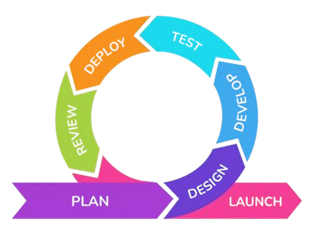
Méthodologie Adoptée
05

Slide 7
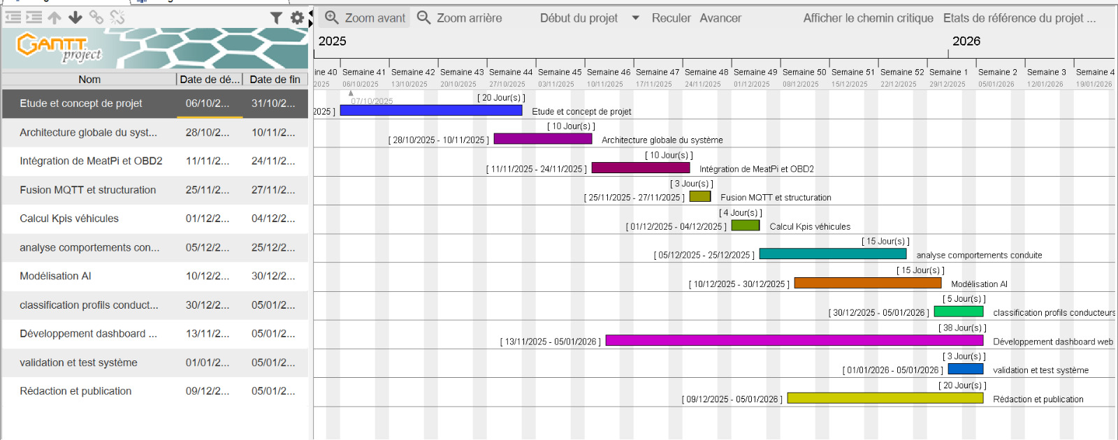
Planning de projet
06

Slide 8

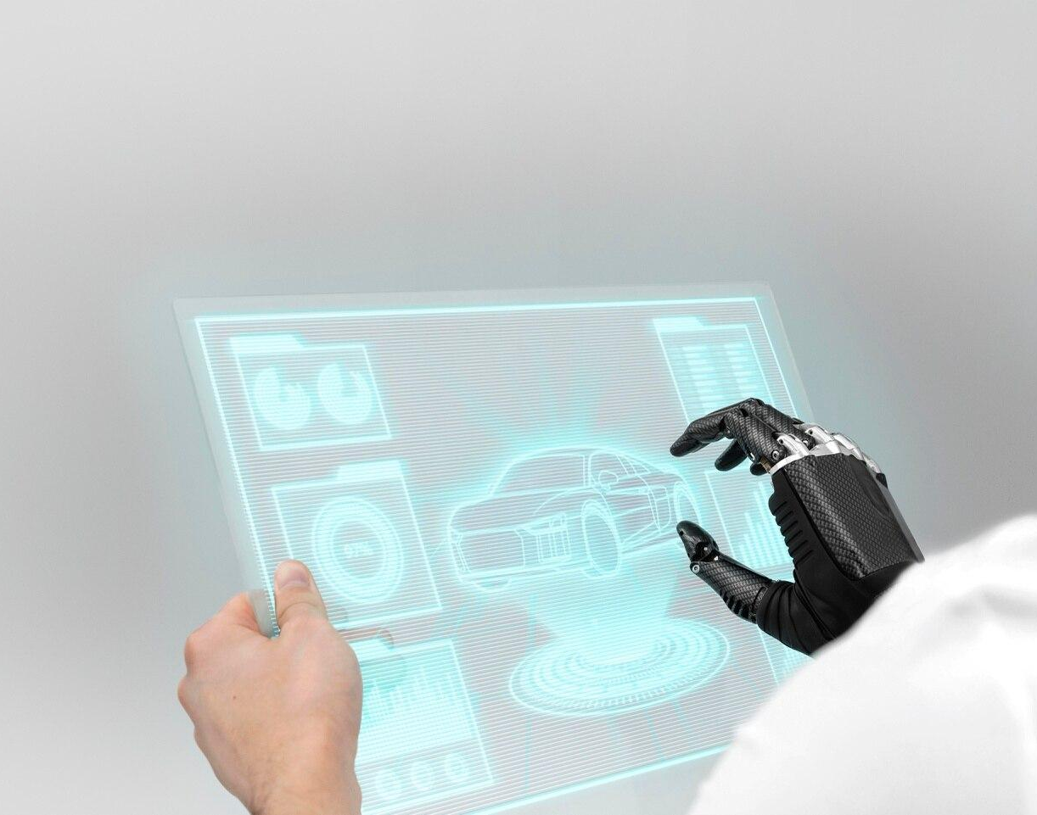
02 ETAT DE L’ART
07

Slide 9



Etude de l’existant
08
Plateforme IoT de suivi de flotte à l’échelle mondiale. Elle offre un monitoring temps réel, des rapports et des alertes.
Wialon (Gurtam)
solution intégrée pour optimisation de flotte avec suivi intelligent, analytique avancée et score conducteur.
Powerfleet
API de données télématiques qui permet de récupérer des données véhicule sans matériel OBD externe pour certaines flottes.
SMART CAR

Slide 10
09
Avantages de DriveCare
1
Suivi en temps réel des véhicules
Gestion efficace de la flotte
4
2
Analyse avancée et prise de décision
3
Maintenance prédictive grâce à l’IA

Slide 11
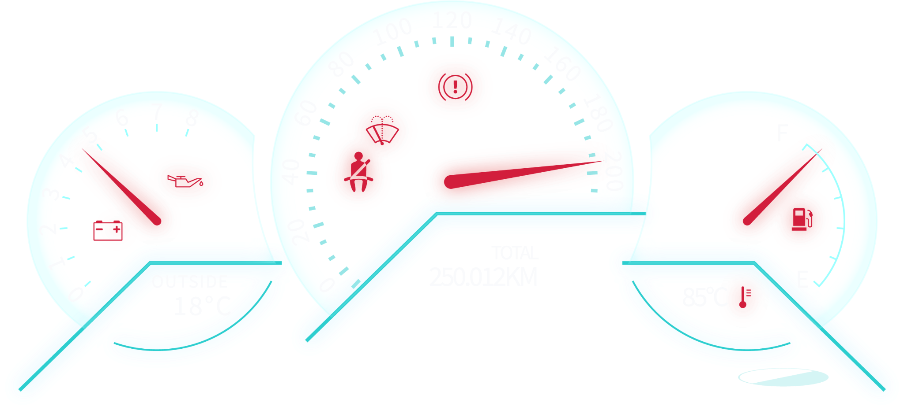
Inconvénients de DriveCare
10
Complexité des modèles IA
Dépendance au matériel OBD2
Dépendance à la connectivité réseau
Notes:
. Dépendance au matériel OBD2
Qualité des données dépend du modèle OBD2 et du véhicule.
Certains véhicules ne supportent pas tous les paramètres OBD2.
📡 2. Dépendance à la connectivité réseau
Nécessite une connexion Internet stable (4G/5G/Wi-Fi).
Perte temporaire de données possible en cas de coupure réseau.
🧠 3. Complexité des modèles IA
Besoin de grandes quantités de données pour des prédictions fiables.
Les modèles doivent être régulièrement entraînés et ajustés.
Risque de faux positifs dans la détection d’anomalies.

Slide 12
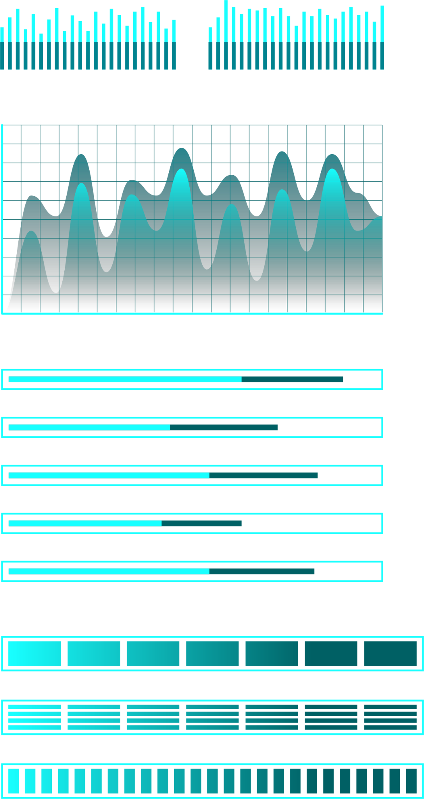
Les besoins fonctionnels
11
Collecter les données OBD2 et GPS des véhicules.
2. Afficher les KPIs en temps réel sur un dashboard.
3. Générer des alertes en cas d’anomalie.
4. Analyser les données et fournir des prédictions IA.
5. Gérer la flotte (véhicules, OBD2, utilisateurs).

Slide 13
Les besoins Non fonctionnels
12
Temps réel avec faible latence.
2. Scalabilité pour plusieurs véhicules.
3. Fiabilité et disponibilité du système.
4. Interface simple et intuitive.

Slide 14
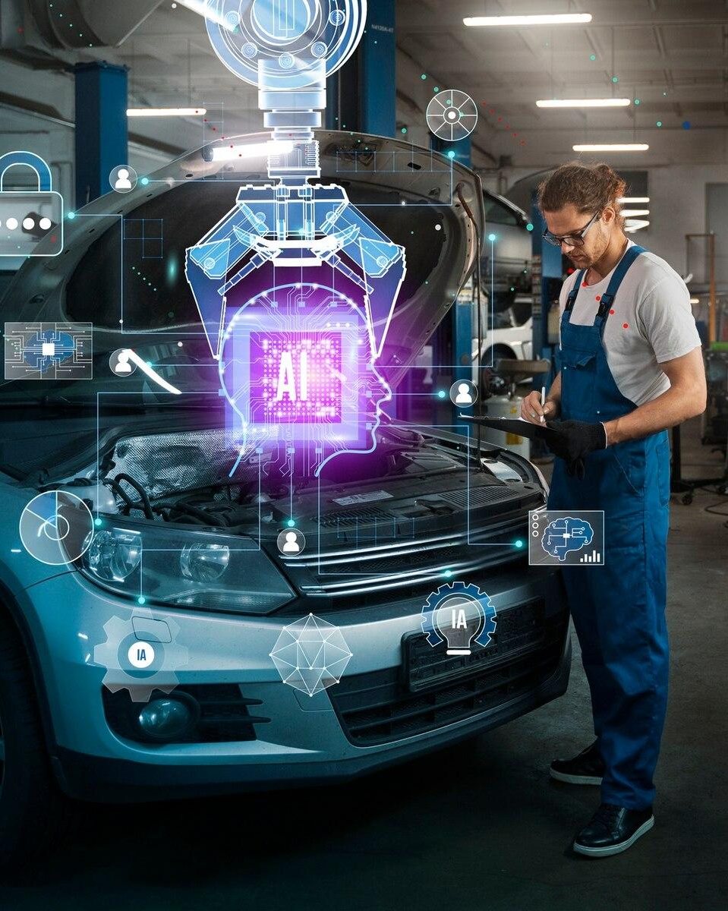
03 CONCEPTION ET MODELISATION
13

Slide 15
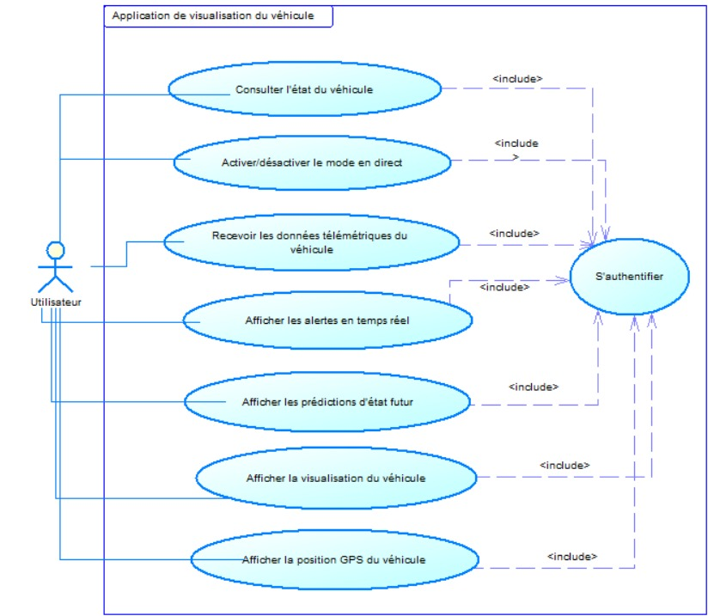
DIAGRAMME DE USE CASE
14

Slide 16
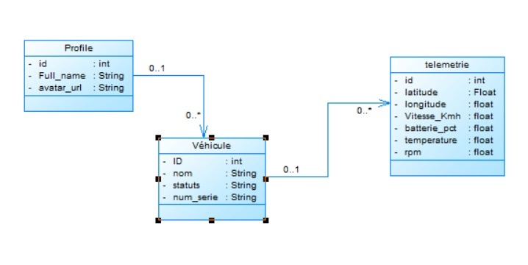
DIAGRAMME DE CLASSE
15

Slide 17
CHOIX DE TECHNOLOGIES ET OUTILS
16
1st
2nd
3rd
^{4th}
React js
FASTAPI
SUPABASE
MQTTX
^{5th}
6th
OBD2
Traccar Client

Slide 18
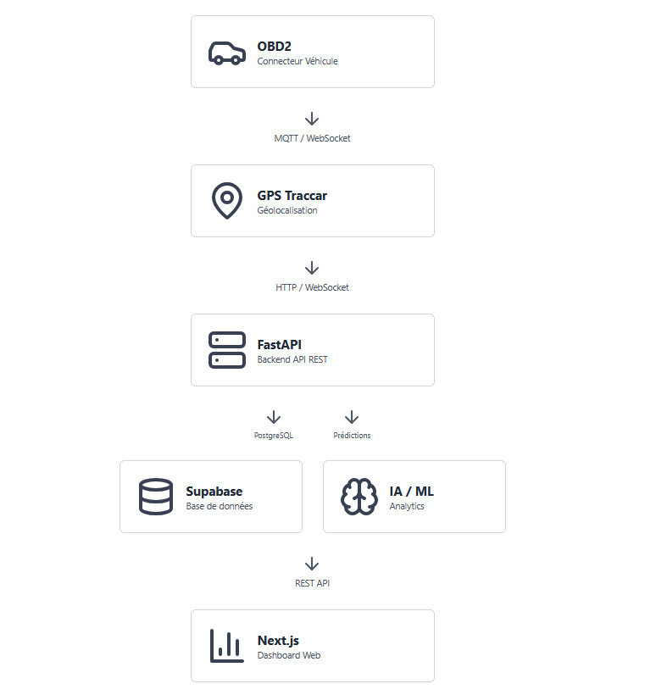
ARCHITECTURE DE DRIVECARE
17

Slide 19
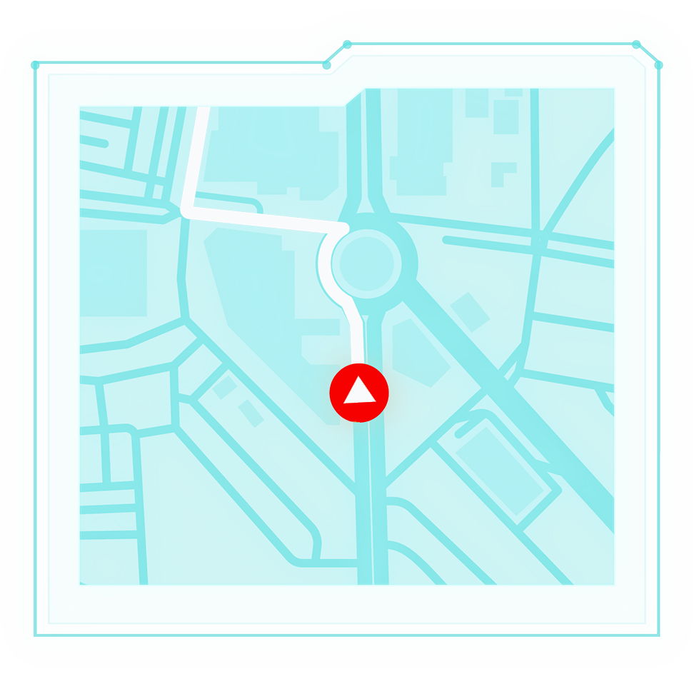
04 Réalisation ET Test
18

Slide 20
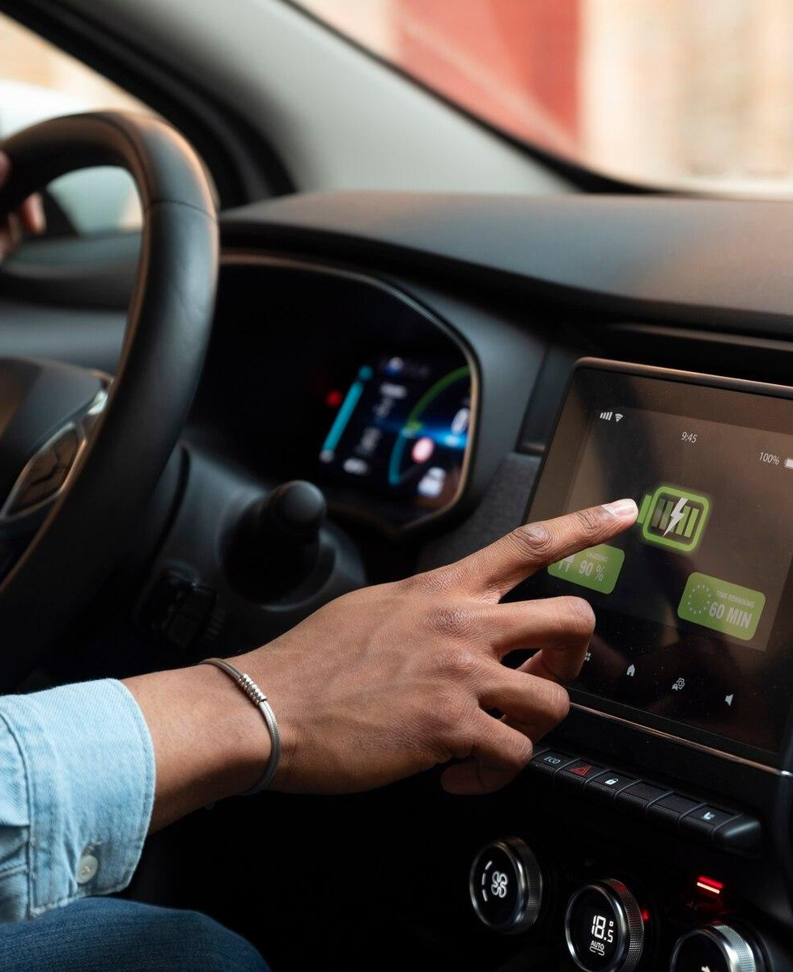
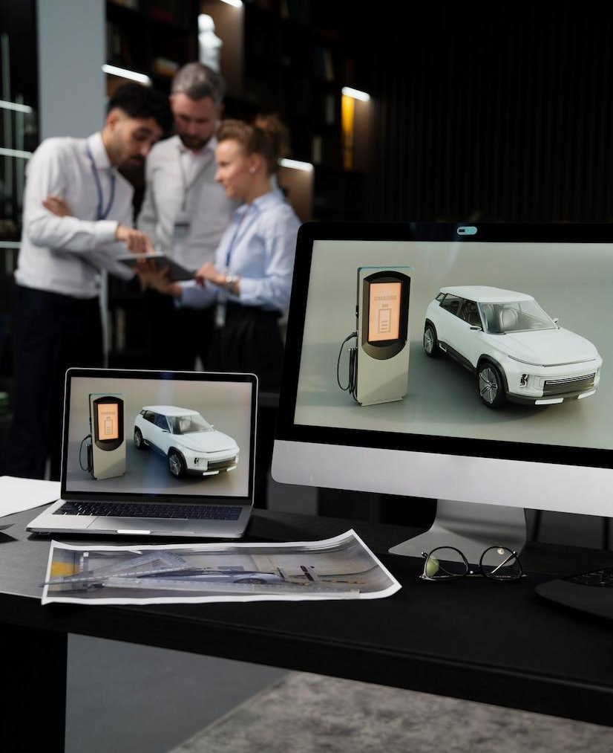
05 Conclusion
19

Slide 21
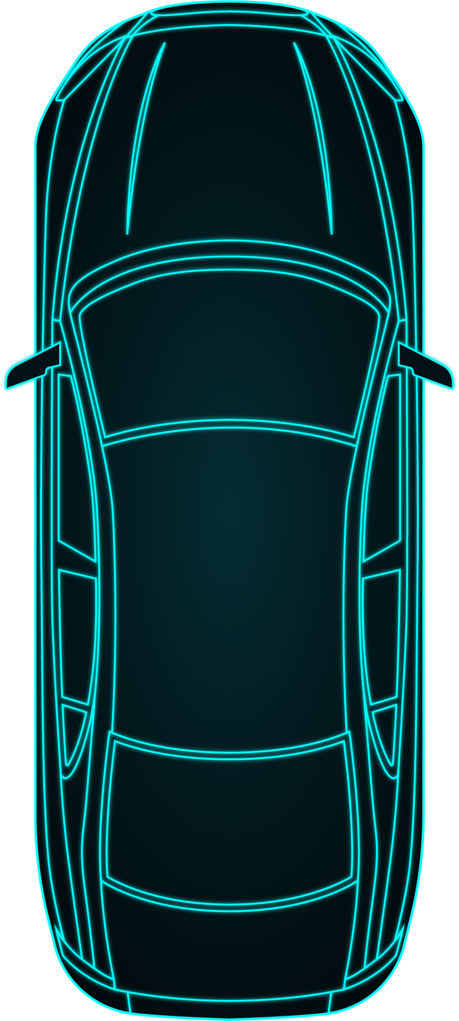
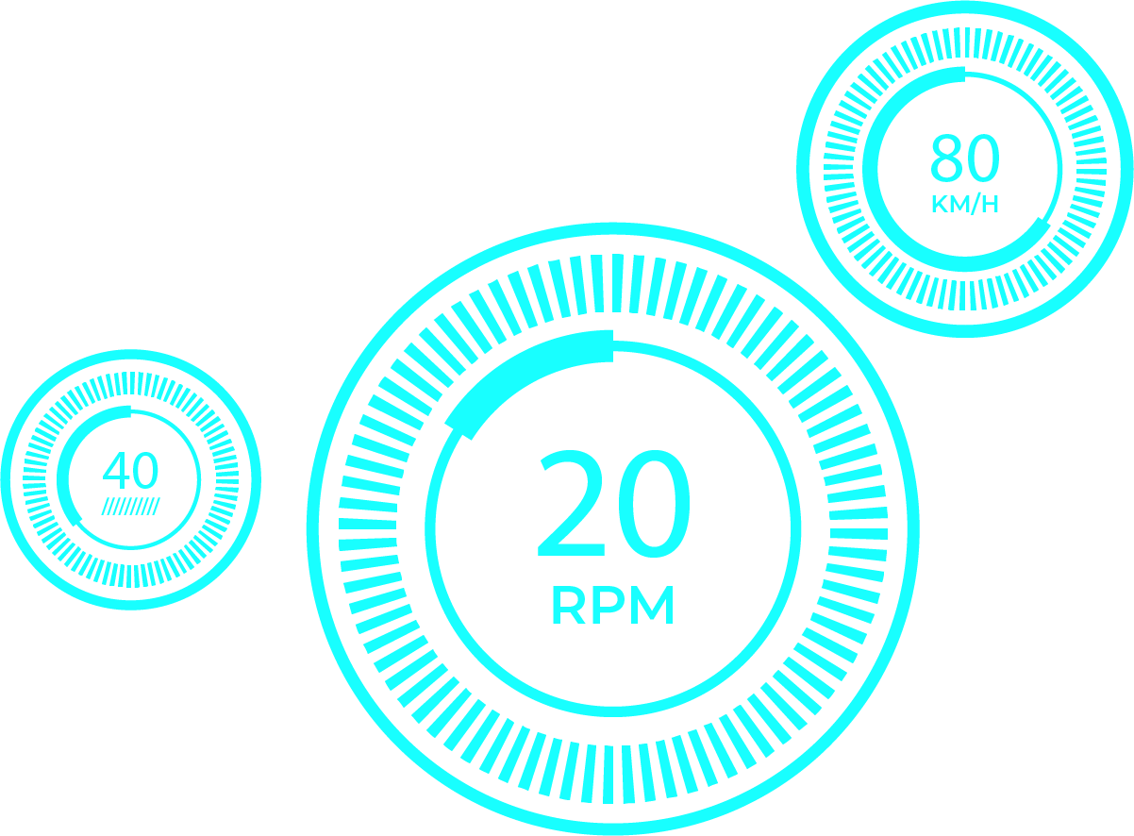
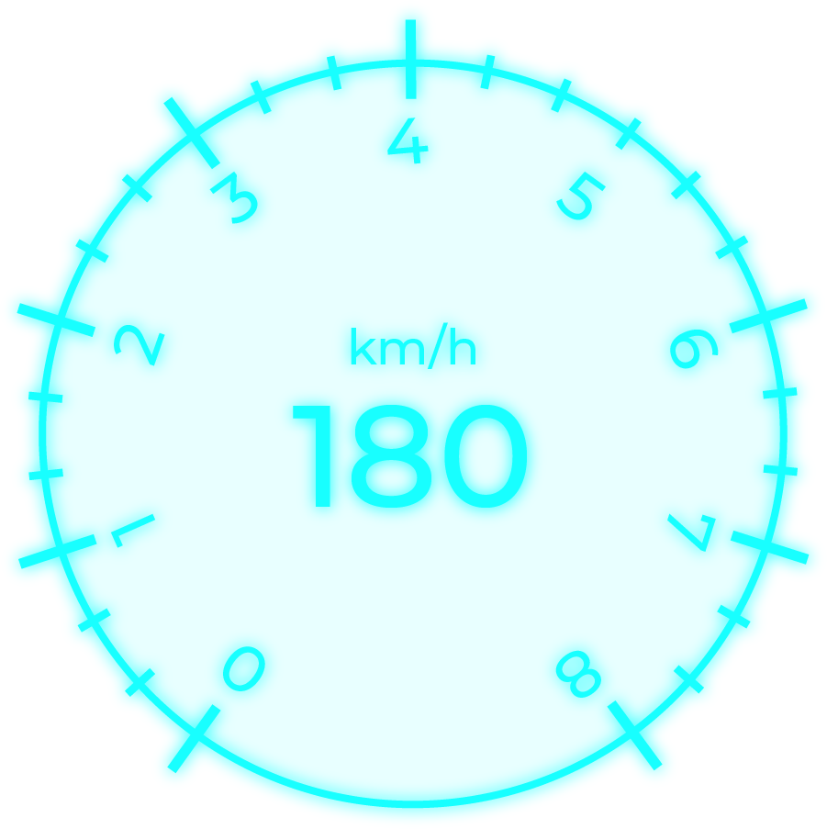
MERCI POUR VOTRE ATTENTION
20

